Slide 1
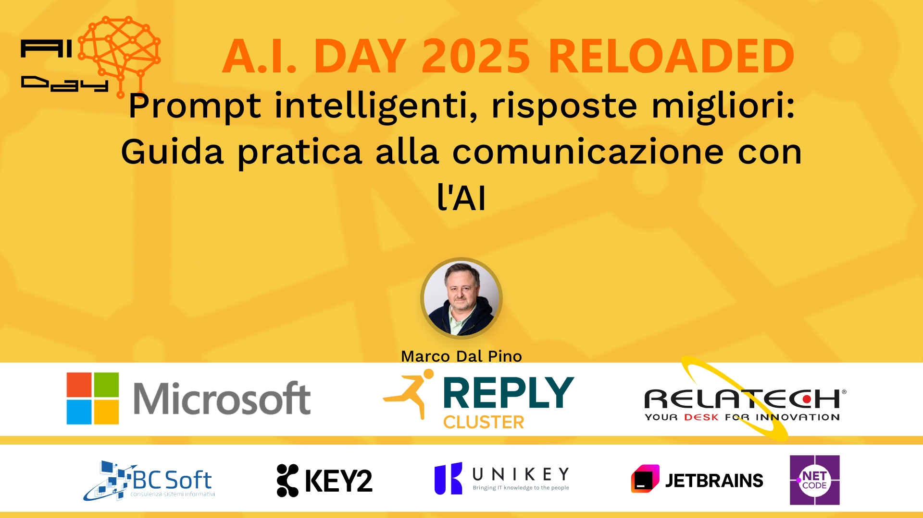
Session Banner - Prompt intelligenti, risposte migliori: Guida pratica alla comunicazione con l'AI
Notes:
This is the opening banner slide for 'Prompt intelligenti, risposte migliori: Guida pratica alla comunicazione con l'AI'. The session is presented by: Marco Dal Pino. This slide sets the visual theme for the presentation.

Slide 2
Prompt intelligenti, risposte migliori: Guida pratica alla comunicazione con l'AI
Presented by: Marco Dal Pino
Notes:
Main title slide displaying 'Prompt intelligenti, risposte migliori: Guida pratica alla comunicazione con l'AI'. Presented by: Marco Dal Pino. Use this slide to introduce the session topic.

Slide 3
Event Sponsors
Notes:
Sponsor acknowledgment slide. Take a moment to thank the event sponsors and explain their support for the conference.

Slide 4
Prompt intelligenti, risposte migliori: Guida pratica alla comunicazione con l'AI
Speaker(s): Marco Dal Pino
Notes:
Detailed session information for 'Prompt intelligenti, risposte migliori: Guida pratica alla comunicazione con l'AI'. Session description: Le AI possono fare di tutto… se sai come chiederlo! In questa sessione parleremo di prompt, ovvero di come formulare le richieste nel modo giusto per ottenere risposte precise e utili. Con esempi prat.... Review the session objectives and speaker credentials.

Slide 5
Demo: Prompt intelligenti, risposte migliori: Guida pratica alla comunicazione con l'AI
Notes:
Demo section for 'Prompt intelligenti, risposte migliori: Guida pratica alla comunicazione con l'AI'. This slide is for live demonstrations. Ensure all demo materials are prepared and tested.

Slide 6
Questions & Discussion
Notes:
Q&A slide for 'Prompt intelligenti, risposte migliori: Guida pratica alla comunicazione con l'AI'. This is time for audience questions and discussion. Prepare to address common questions about the topic and invite participation.

Slide 7
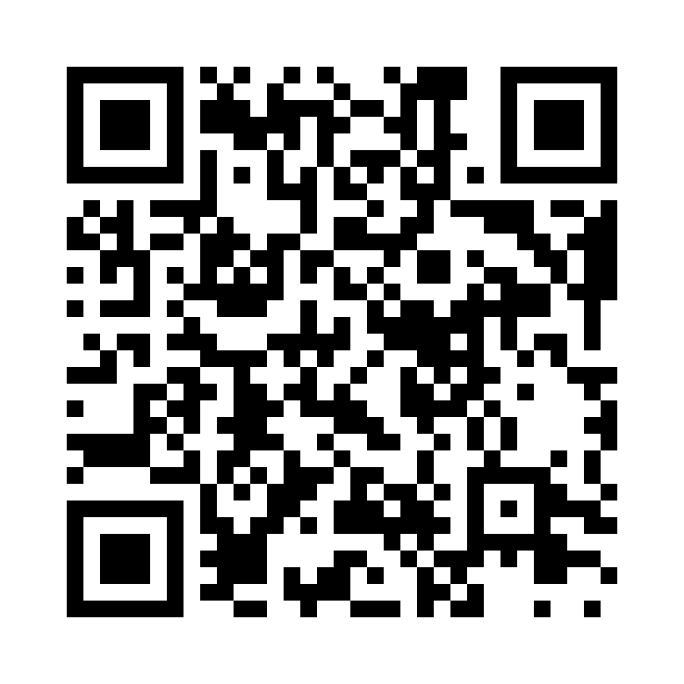
Please Vote for This Session
Vote for Session - Prompt intelligenti, risposte migliori: Guida pratica alla comunicazione con l'AI
Notes:
Voting slide for 'Prompt intelligenti, risposte migliori: Guida pratica alla comunicazione con l'AI'. Ask audience to scan the QR code or visit https://vote.dotnetdev.it/vote/lp0trhq1/975522 to vote. Emphasize the importance of feedback.

